Slide 1





친환경농업의 경쟁력

Slide 2


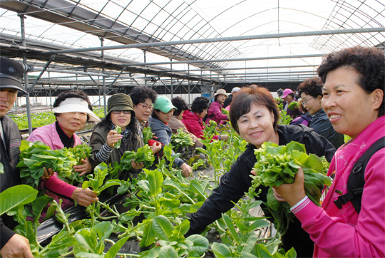
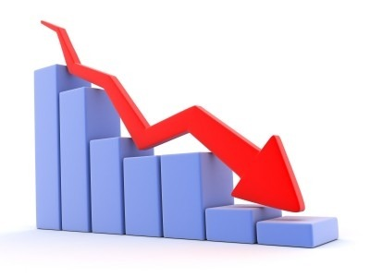
친환경농업 경쟁력 요소

Slide 3
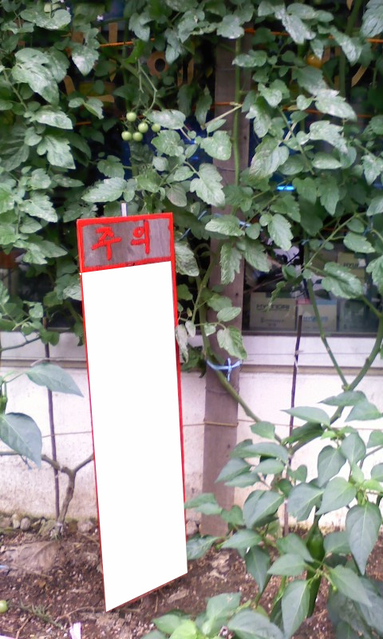
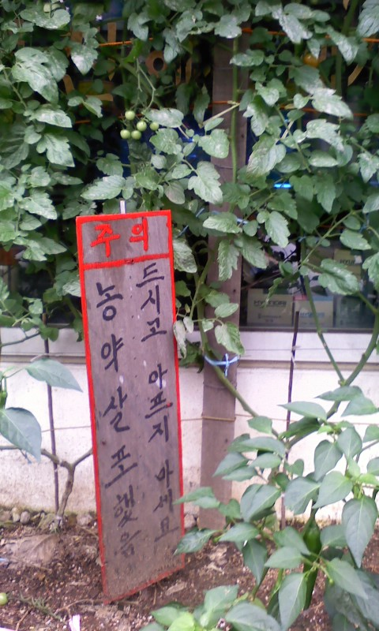

소비자의 생각 ??

Slide 4
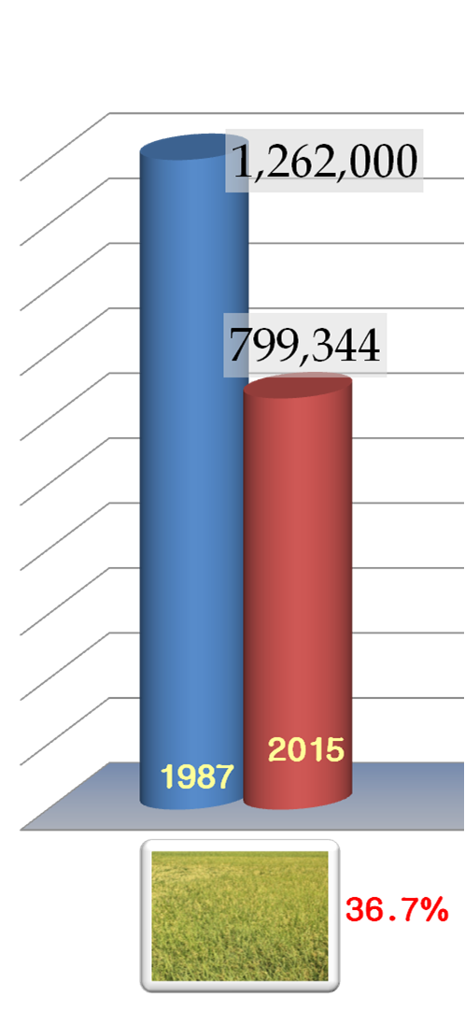
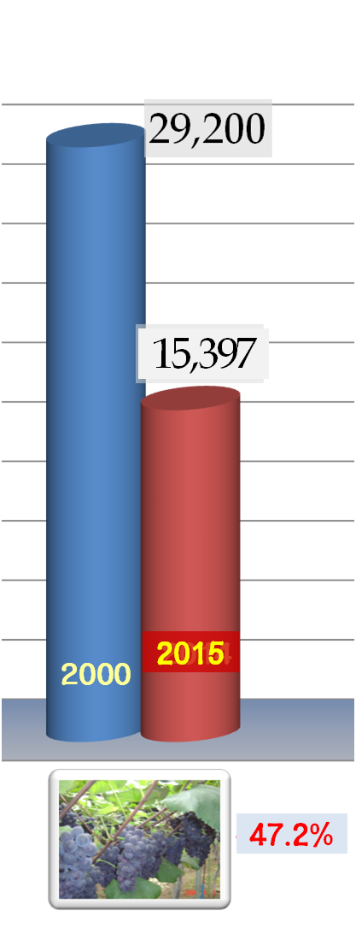
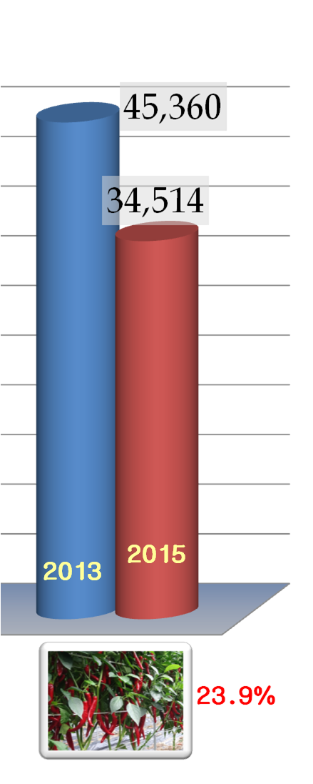
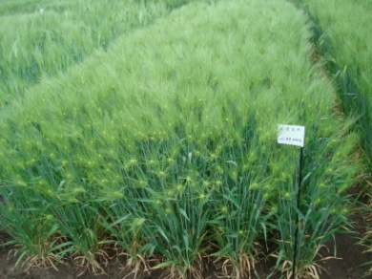
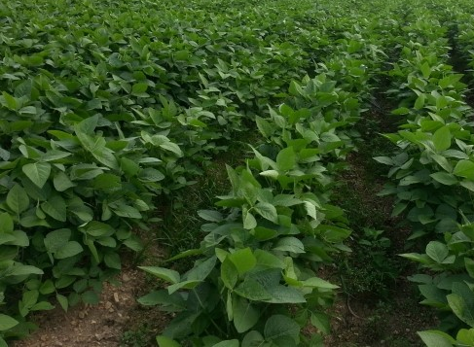
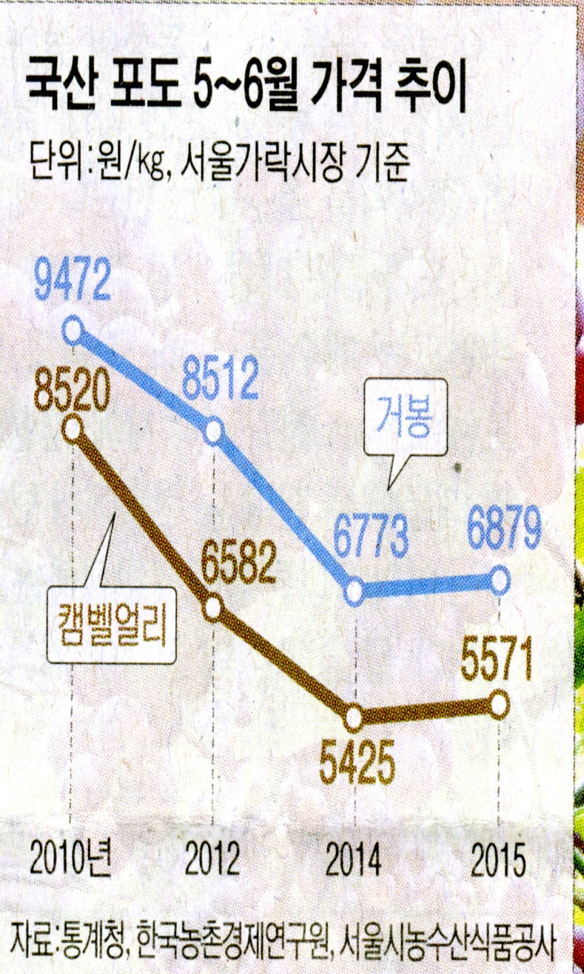
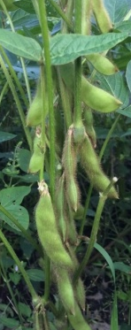
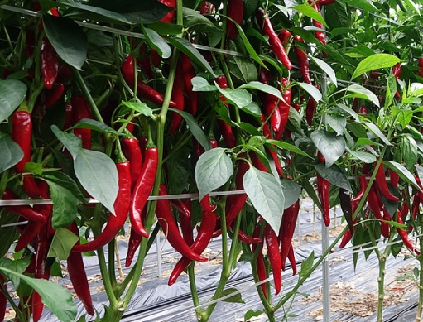
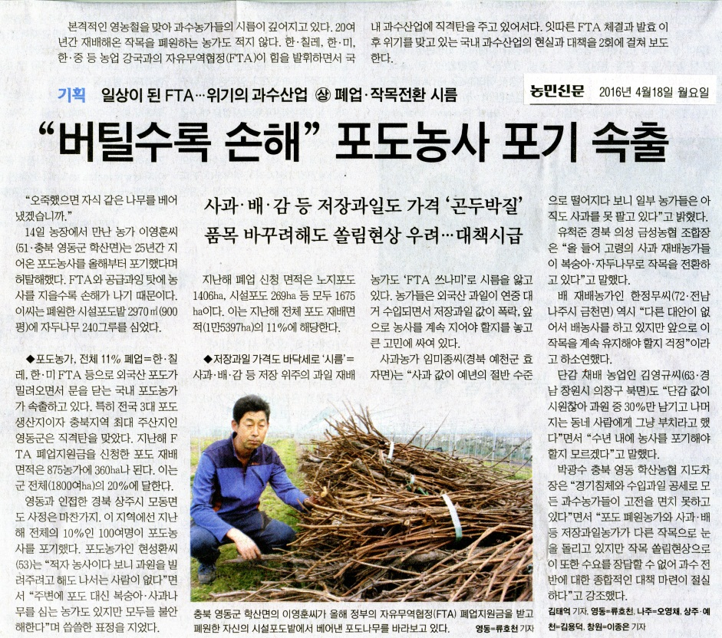
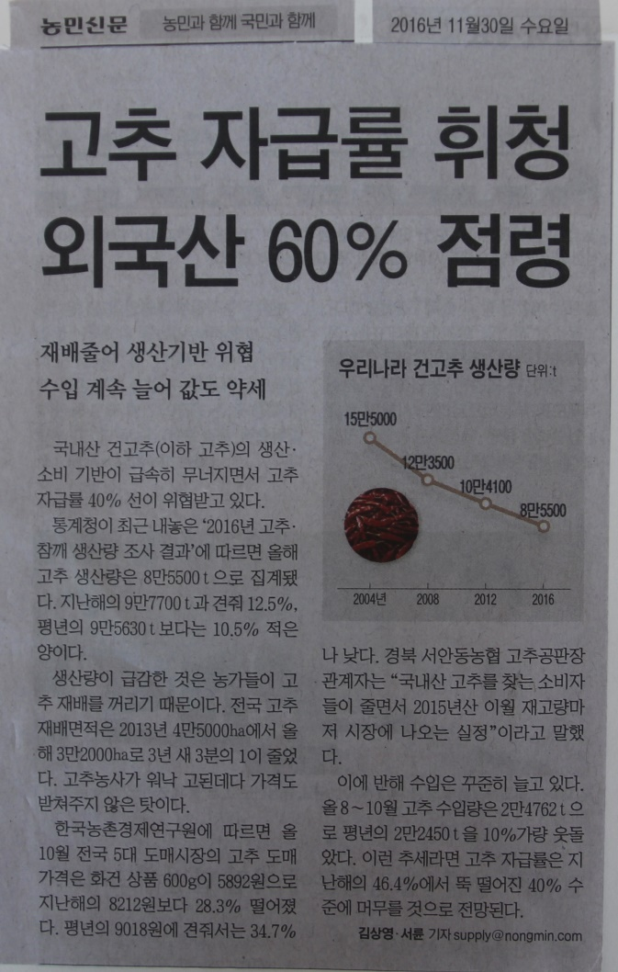
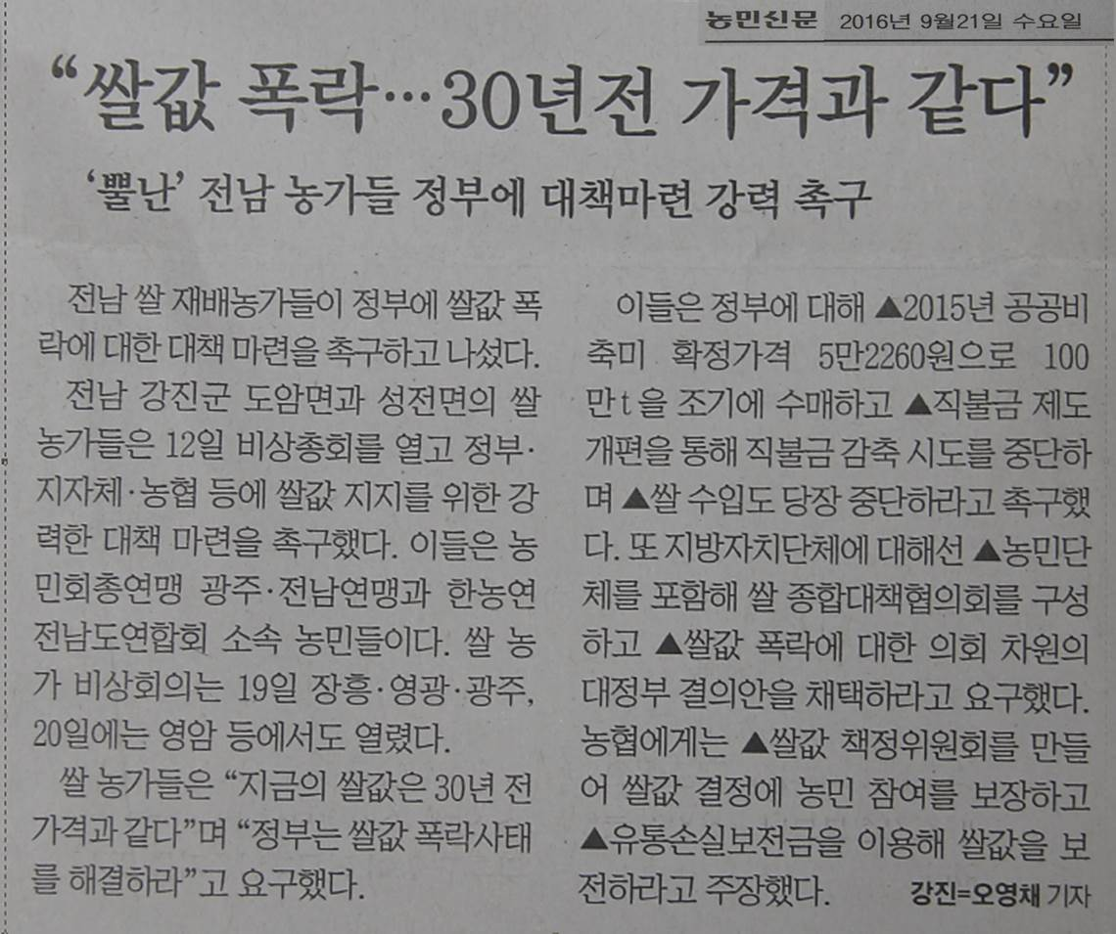
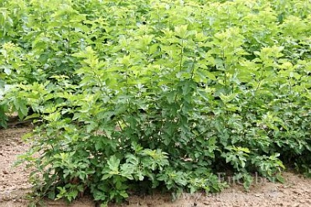
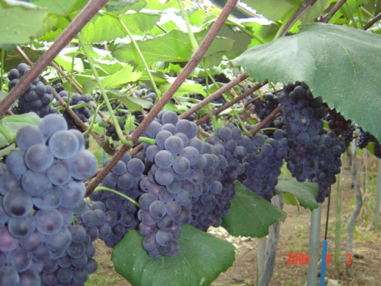
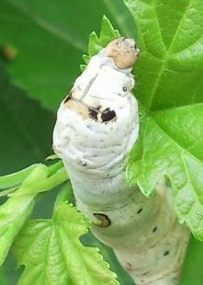
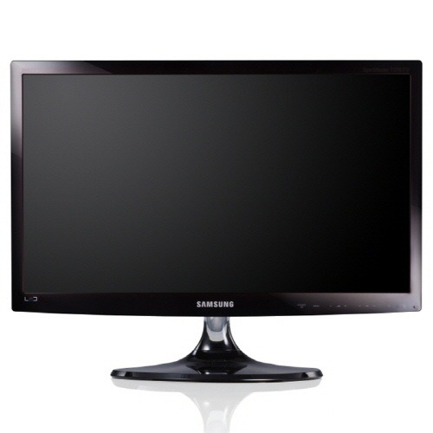
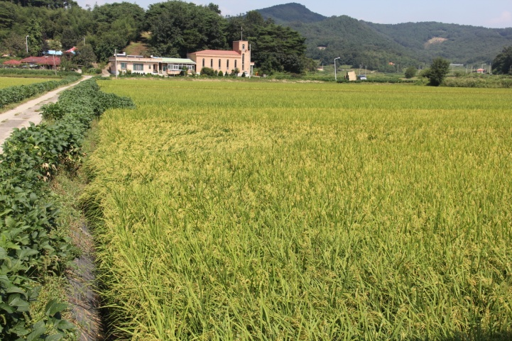
지속 가능?
폐업신청면적
1,675㏊(11%)
4
Notes:
FTA 파고를 가장 먼저 맞닥뜨린 포도는 구조조정 여파로 재배면적이 2000년 2만9200㏊에서 2014년 1만6300㏊로 쪼그라들었다(2000년 대비 44.2% 감소). 특히 농가 재배의지 지표인 유목(어린나무) 면적은 6000㏊에서 2300㏊로 급감했다. 농가들이 포도산업의 미래를 어둡게 본 탓이다.
수입업자들은 낮은 관세가 적용되는 마지막 달인 4월에 대량 수입해뒀다 5~6월에 물량을 쏟아내고 있다. 이 때문에 5월부터 출하하는 시설포도 농가가 직격탄을 맞았다. 올 6월 기준 국내산 <캠벨얼리> 도매가격은 상품 2㎏이 9557원으로 평년의 1만4114원과 견줘 4557원(32.3%) 하락했고, <거봉>은 1만8111원에서 1만6514원으로 떨어졌다. 포도 관세는 2014년 칠레산이 완전히 철폐됐고, 내년부터는 미국·페루산마저 무관세로 수입된다.
FTA 발효 초기에는 포도 수입이 겨울철에 집중되면서 계절관세는 국내 포도산업을 일정 부분 보호하는 역할을 했다. 하지만 시간이 지나면서 부작용이 나타나고 있다. 수입업자들은 낮은 관세가 적용되는 마지막 달인 4월에 대량수입해 뒀다가 5~6월에 물량을 쏟아내고 있다. 지난해 칠레산 신선포도 수입량 4만7000t의 절반이 넘는 2만9000t이 4월에 수입됐다.
벼 재배면적은 1987년 최대인 126만2,000㏊
통계청이 27일 발표한 ‘2015년 벼·고추 재배면적 조사 결과’에 따르면 올해 벼 재배면적은 지난해 81만5506㏊에서 1만6162㏊(2%)가 감소해 79만9344㏊를 기록했다. 1970년대만 해도 120만㏊를 넘던 벼 재배면적이 계속 감소해 2005년 100만㏊, 2010년 90만㏊가 붕괴된 데 이어 올해 80만㏊ 밑으로 떨어진 것이다. ‘’87년 대비36.7% 감소
고추 재배면적 감소도 심각한 수준이다. 올해 재배면적이 지난해보다 4.4%나 줄어든 3만4514㏊를 기록했기 때문이다. 2013년 4만5360㏊에서 2년 연속 크게 줄어든 상황이다. (’13년 대비 23.9% 감소)

Slide 5
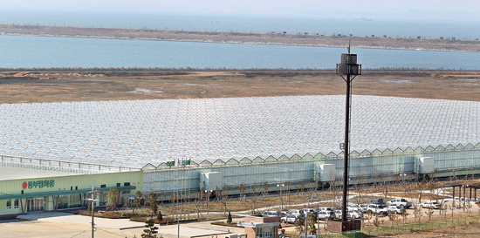
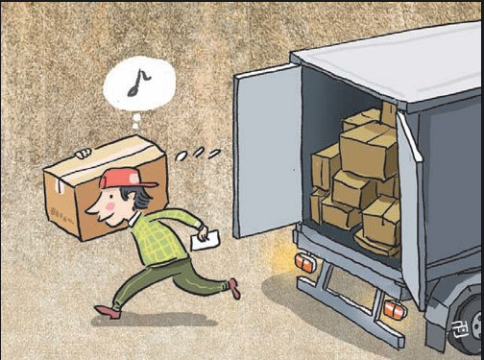
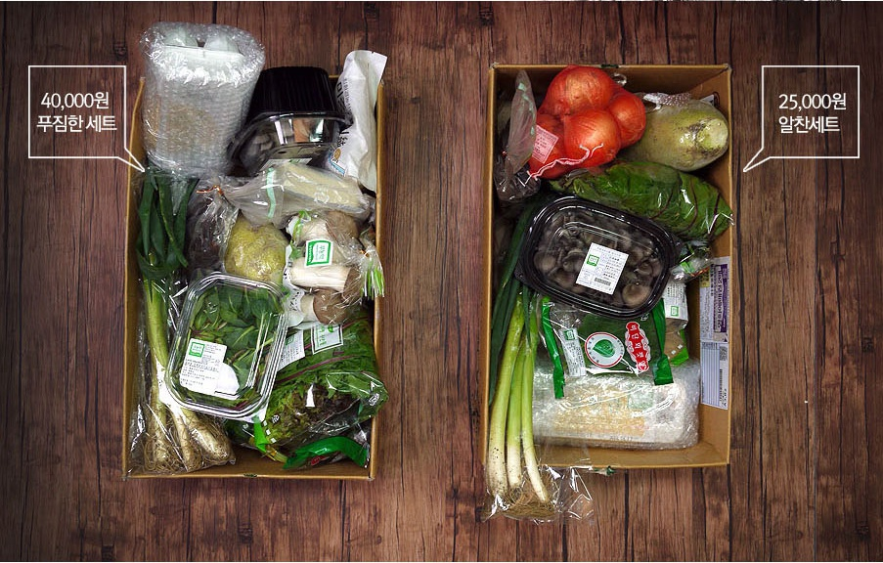



Notes:
동부팜한농은 지난 24일 주주총회를 통해 자회사인 동부팜화옹이 가지고 있는 경기도 화성시 화옹간척지 유리온실 12만m2(약3만 7500평)을 농업회사법인 우일팜에 매각을 결정했다고 밝혔다.
이번에 매각된 유리온실은 아시아 최대규모로 동부팜에서 380억원의 자금이 투입된 것으로 알려져 있다. 하지만 절반가격 수준인 약 200억원 수준으로 매각이 진행됐다.
동부그룹은 지난2010년 농림축산식품부와 한국농어촌공사, 화성시와 협약을 맺고 화성 화옹 간척지구 유리온실 조성사업에 민간사업자로 참가했다.
지난 2012년 유리온실을 완공하고 토마토를 재배해 수출 할 계획을 세웠으나 대기업의 농업에 직접 뛰어들어 영세농민들의 생존권을 위협한다는 농민들의 거센 반발로 2013년부터 2년 여 동안 유리온실은 사용 못한 채 방치돼 있었다.

Slide 6
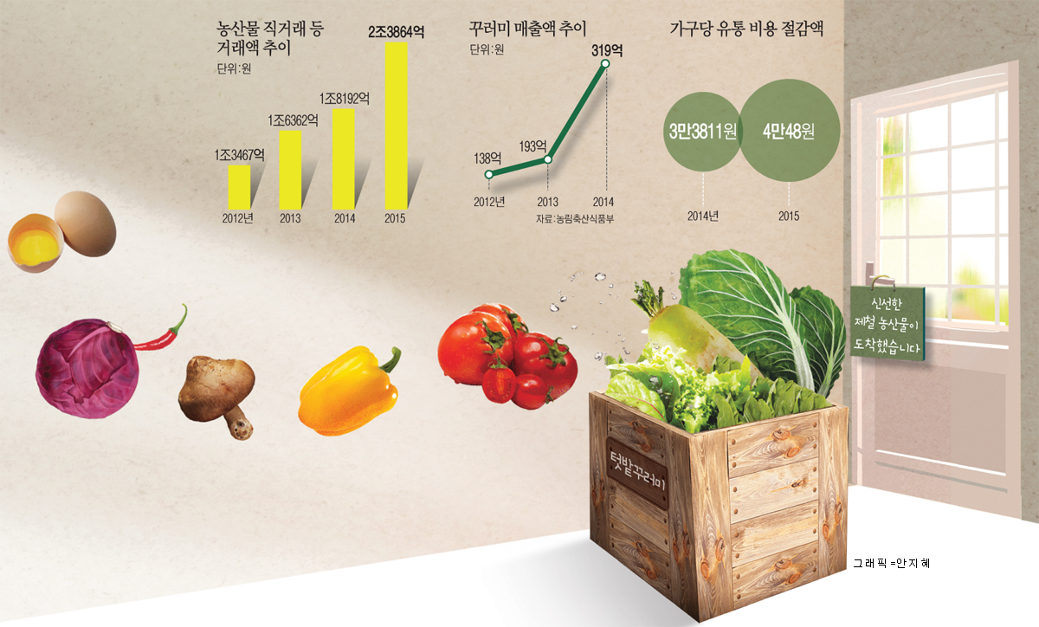
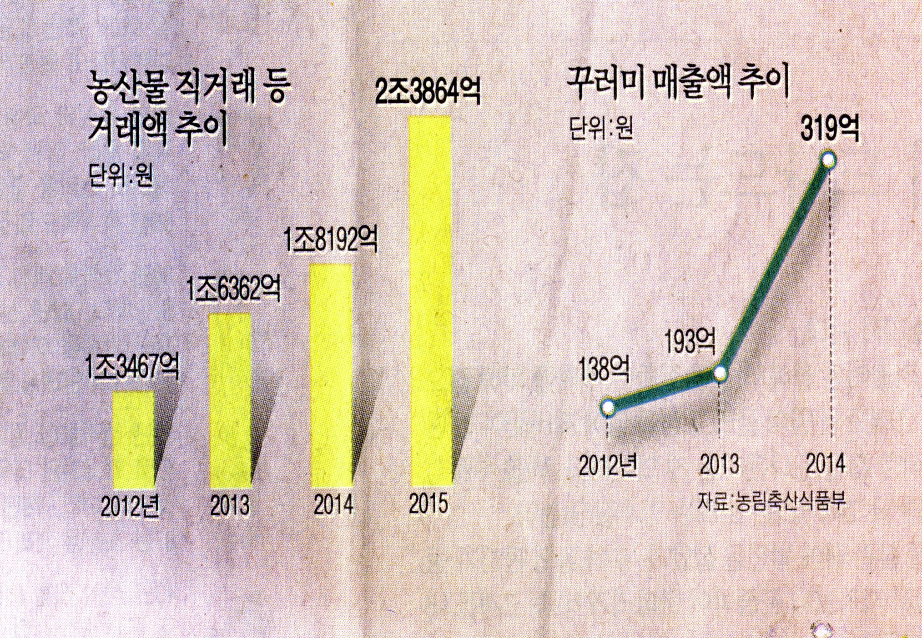
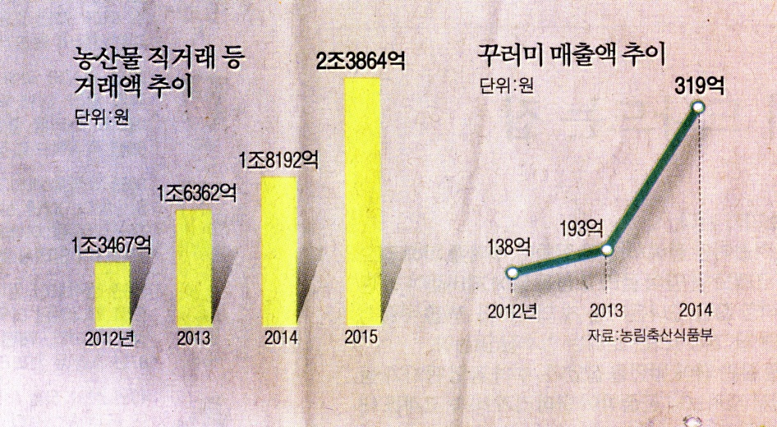
농가 직접 보낸 ‘제철 농산물’
내집까지 ‘쓱~’
Notes:
농산물 직거래는 매년 확대되는 추세로, 정부에서도 적극 지원하고 있습니다. 전체 유통에서 직거래가 차지하는 비중은 2012년 3.3%에서 2015년 5.2%로 증가했으며 올해는 6%까지 확대될 것으로 보입니다
2016년 4월 22일 농민신문

Slide 7


친환경농업이란 ?
화학자재를 사용하지 아니하거나
사용을 최소화하고
농업 부산물의 재활용 등을 통하여
농업생태계와 환경을 유지ㆍ보전하면서
안전한 농산물을 생산하는 산업 → [법제2조]

Slide 8
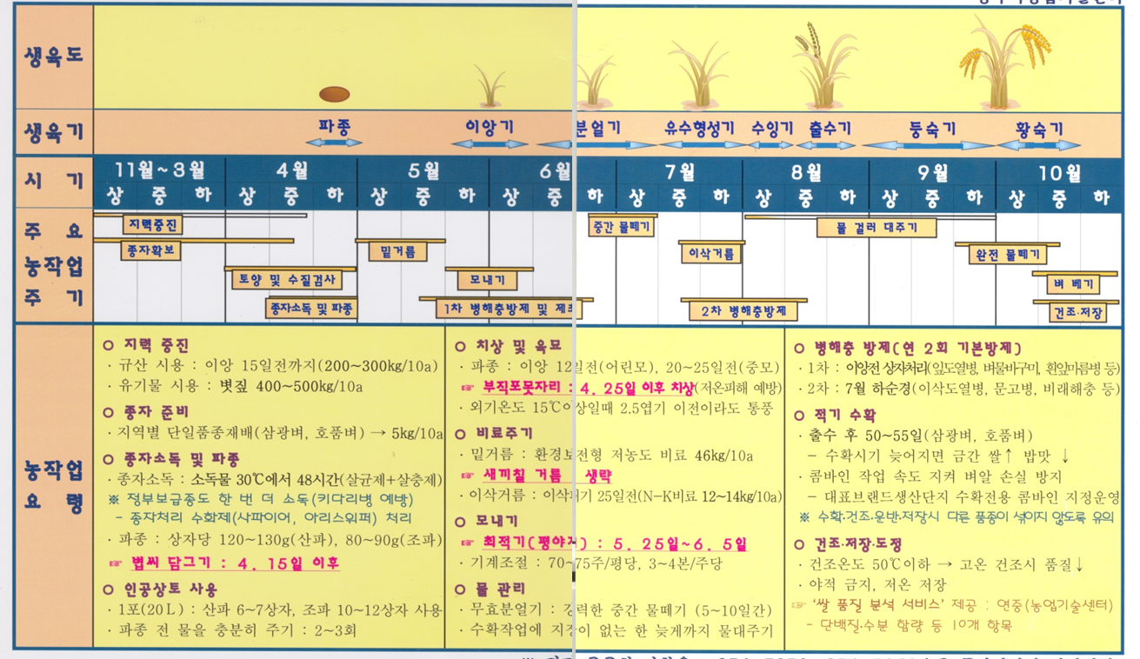

친환경농업이란 ?
친환경
제 품
합성농약
화학비료

Slide 9







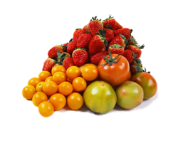


친환경농업이란!!!

Slide 10



